Slide 1
Мероприятия по обеспечению безопасности детей, на водоёмах в весенний период (отчет).
МБОУ ТР Поженская СОШ

Slide 2
Инструктаж по правилам поведения у водоемов и на водоемах в весенний период
Проведен инструктаж среди обучающихся начальных классов с использованием презентации. Учащиеся повторили основные правила поведения около водоемов и на водоемах.

Slide 3
Просмотр диафильма
Учащиеся посмотрели диафильм по сказке В.Сутеева «Цыпленок и утенок». Затем обсудили вопрос: «Почему цыпленок чуть не утонул?» и «Как надо себя вести около воды?»

Slide 4
Просмотр фильма «Способы спасения провалившихся под лед»
Учащиеся посмотрели фильм «Способы спасения, провалившегося под лед». После просмотра еще раз обсудили правила поведения на льду и правила спасения человека, провалившегося под лед.

Slide 5
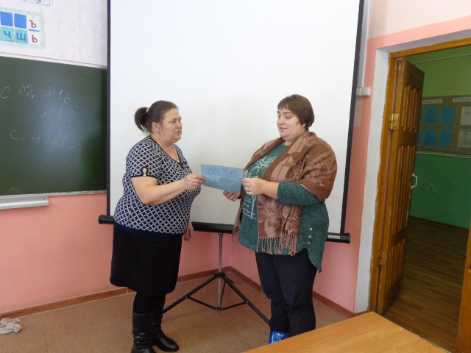
Раздача памяток родителям
Были напечатаны и розданы родителям памятки «Поведение во время весеннего паводка».

Slide 6
Раздача памяток учащимся
Для учащихся были подготовлены памятки «Поведение во время весеннего паводка». Данные памятки вклеены в дневники учащихся.

